Slide 1
Título de la presentación
Subtítulo o área responsable
Bogotá, noviembre de 2026

Slide 2
Agenda
01
Contexto
Situación actual y punto de partida
02
Resultados
Indicadores y logros del periodo
03
Propuesta
Portafolio, servicios y oportunidades de mejora
04
Próximos pasos
Responsables, fechas y decisiones

Slide 3
Contexto
Situación actual y punto de partida
01

Slide 4
Resumen ejecutivo
Situación
Los afiliados activos crecieron 18% entre 2022 y 2025, impulsados por salud y recreación.
Hallazgo
Siete de cada diez nuevos afiliados usan primero los servicios de salud.
Recomendación
Ampliar la oferta familiar en las sedes con mayor crecimiento en 2027.
Ver contexto ›
Ver resultados ›
Ver propuesta ›

Slide 5
Cuatro frentes de servicio sostienen el bienestar
Bienestar
Recreación, deporte y turismo para afiliados y sus familias
Familia
Programas de apoyo a cada etapa del ciclo de vida
Salud
Prevención y atención integral para la población afiliada
Educación
Formación, colegios y desarrollo de habilidades
00%
Indicador del periodo
00%
Indicador del periodo
00%
Indicador del periodo
00%
Indicador del periodo

Slide 6
El programa llegó a 1 de cada 3 afiliados en 2026
1 de 5
en 2025, antes del cambio de modelo
1 de 3
1 de 4
era la meta definida para 2026
afiliados usó el programa
+42%
de uso en las sedes del norte de Bogotá
Fuente: área responsable, corte a octubre de 2026. Cifras de ejemplo.

Slide 7
Resultados
Indicadores y logros del periodo
02

Slide 8
Los afiliados activos crecieron 18% entre 2022 y 2025
Afiliados activos
Qué explica el crecimiento
Nuevas empresas afiliadas: principal fuente de crecimiento
Retención: menos retiros frente al año anterior
Cobertura regional: apertura de nuevas sedes
+18%
Fuente: datos de ejemplo. Reemplazar con la fuente oficial y la fecha de corte.

Slide 9
Tres indicadores muestran el avance del año
1,2 M
7.000
45.000
personas atendidas en salud
subsidios de vivienda entregados
estudiantes en programas de formación
+12% frente a 2025
+8% frente a 2025
+15% frente a 2025
Fuente: área responsable, corte a octubre de 2026. Cifras de ejemplo.

Slide 10
Resultados por línea de servicio, 2026
Línea de servicio | Afiliados | Variación | Satisfacción | Meta 2027
Salud | 1,2 M | +12% | 88% | 1,3 M
Recreación | 640 mil | +9% | 91% | 700 mil
Educación | 45 mil | +15% | 86% | 52 mil
Vivienda | 7 mil | +8% | 84% | 8 mil
Turismo | 120 mil | +5% | 90% | 130 mil
Total | 2,0 M | +11% | 88% | 2,2 M
Fuente: área responsable, corte a octubre de 2026. Cifras de ejemplo.

Slide 11

Las familias valoran la cercanía de las sedes
Sedes a menos de 20 minutos: el 64% de las familias llega caminando o en un solo trayecto.
Horarios extendidos: fines de semana concentran el 40% de las visitas.
Atención en un solo lugar: salud, recreación y educación en la misma sede.

Slide 12
Propuesta
Portafolio, servicios y oportunidades de mejora
03

Slide 13
Todo lo que necesitas, a un clic
Accede rápido a los servicios más consultados por afiliados y empresas.
Compensar Salud
Guías de ayuda
Pagos en línea
Agenda de citas
Vivienda
Tienda Compensar
Educación
Preguntas frecuentes

Slide 14
El nuevo modelo reduce trámites y tiempos de espera
ANTES
AHORA
Para afiliarse
Para afiliarse
6 trámites
2 trámites
Tiempo de respuesta
Tiempo de respuesta
15 días
3 días
Canales de atención
Canales de atención
Solo presencial
Presencial y digital

Slide 15
Tres pasos para acceder al beneficio
1
2
3
Regístrate
Elige el servicio
Confirma y disfruta
Crea tu usuario en la zona transaccional con tu documento.
Selecciona el beneficio, la sede y el horario que prefieras.
Recibe la confirmación por correo y presenta tu documento.
Inicia tu solicitud

Slide 16

La voz de nuestros afiliados
TESTIMONIO
“Encontré en la sede de mi barrio todo lo que mi familia necesita: la cita médica, la clase de natación y el curso de mi hija.”
María Fernanda Rodríguez
Afiliada desde 2015 · Sede Kennedy

Slide 17
Cuatro líneas de crédito cubren cada necesidad
Crédito rotativo
Crédito libre inversión
Compra de cartera
Crédito con propósito
Accede a avances cuando los necesites y paga solo por lo que uses.
Financia tus proyectos personales o lo que necesites.
Une tus deudas en una sola cuota y ordena tus finanzas.
Solicita hasta $3 millones con aprobación inmediata y sin codeudor.
Ver más
Ver más
Ver más
Ver más

Slide 18
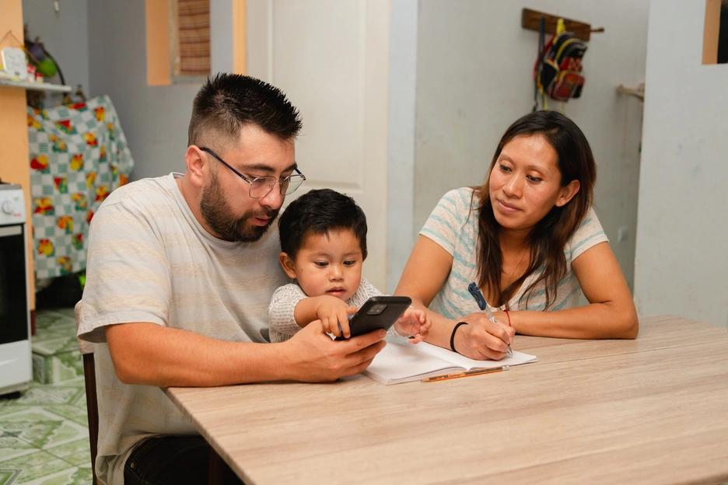
Cuatro beneficios hacen el crédito más fácil de usar
Nuestros créditos te dan más control, tranquilidad y agilidad en todo el proceso, para que hagas realidad tus proyectos de la mano de Compensar.
Proceso 100% digital
Desembolso en tu billetera*
Sin codeudor
Sin gastos ocultos
Radica tu solicitud sin filas ni desplazamientos.
Recibe el dinero en tu app Billetera Móvil.
Accede a tu crédito sin depender de un intermediario.
Pagas solo lo definido en tu préstamo.
*Aplica solo para algunos productos.

Slide 19

Tus certificados financieros, en un solo lugar
Descarga los certificados de tus productos financieros de forma rápida, segura y cuando los necesites.
Descargar certificados
‹
›

Slide 20
Tres opciones de crédito para cada momento
Pignoración de subsidio por la app
Solicita tu crédito de forma fácil y segura desde la Billetera Móvil.
Conoce más
Conoce los topes de tus avances
Avances gratis y al instante
Elige cómo recibir el dinero de tu crédito rotativo: hasta $20 millones diarios a cuenta bancaria y $5 millones a tu Billetera Móvil.
Transfiere dinero a tus llaves Bre-B sin cargos adicionales.
Más información
Conoce cómo hacerlo

Slide 21

Preguntas frecuentes
01
¿Qué tipos de crédito ofrece Compensar?
›
02
¿Qué opciones de pago hay para compras con descuento?
›
03
¿Cómo verifico el estado de mi solicitud?
›
04
¿Qué hago si tengo problemas para firmar los documentos?
›
05
¿Qué pasa si supero los intentos de seguridad?
›
06
¿Cómo consulto si tengo un crédito preaprobado?
›
07
¿Cuáles son los requisitos para solicitar un crédito?
›
08
¿Cuánto tiempo demora el desembolso?
›
Resuelve más dudas sobre los créditos de Compensar aquí

Slide 22


Otros servicios complementan tu crédito
Tu crédito es solo el comienzo: protege lo que más quieres, ahorra y administra mejor tu dinero.
Mis recursos Compensar
Bienestar financiero
Consulta tus créditos, subsidios y bonos desde el celular, en cualquier momento.
Aprende a administrar tu dinero, ahorrar y alcanzar tus metas financieras.
Ver beneficios
Aprende ahora

Slide 23
Más alternativas de crédito con aliados
Financiación con entidades aliadas
Amplía tus posibilidades con la oferta de entidades financieras aliadas y elige la opción que mejor se ajuste a tu capacidad.
Conoce más
Aliado 1
Logo o nombre
Aliado 2
Logo o nombre
Aliado 3
Logo o nombre
Aliado 4
Logo o nombre

Slide 24
Próximos pasos
Responsables, fechas y decisiones
04

Slide 25
La implementación avanza en cuatro fases durante 2027
Trimestre 1
Trimestre 2
Trimestre 3
Trimestre 4
1
2
3
4
Diagnóstico
Levantamiento de necesidades con empresas afiliadas
Diseño
Definición del portafolio y metas por sede
Piloto
Prueba en tres sedes y ajustes
Escalamiento
Despliegue en toda la red de servicios
● Completado ● Por iniciar

Slide 26
Plan de acción
Acción | Responsable | Fecha | Estado
Aprobar el presupuesto de ampliación | Gerencia financiera | 15 dic 2026 | Pendiente
Definir sedes del piloto | Dirección de servicios | 30 ene 2027 | En curso
Lanzar la campaña a empresas | Mercadeo | 28 feb 2027 | Pendiente
Medir satisfacción del piloto | Planeación | 30 jun 2027 | Pendiente

Slide 27
Gracias
Nombre del presentador
correo@compensar.com

